Slide 1


Slide 2
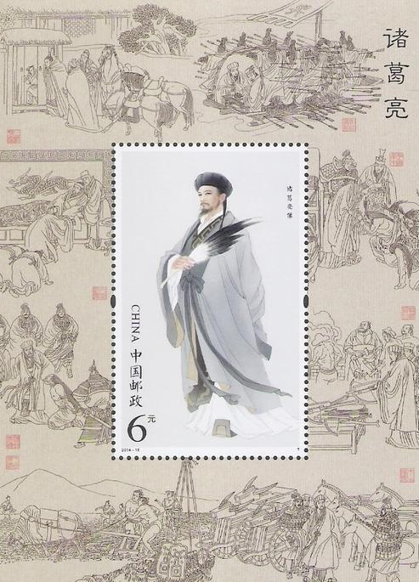
主题：三国士族的宿命 ─ 诸葛亮的故事
相关课题：三国鼎立局面的形成
总论
「士族」这个历史名词比较难明白，但不明白「士族」的含义，很难理解三国两晋南北朝的历史。
提到「士族」，一般会以袁绍作为例子。袁绍「四世三公」，当然是一个好例子。（见「曹操」的课题）但这种高级士族事实上很罕有，社会上比较多的，其实是诸葛家那种中下层士族。本课题将利用诸葛亮这个家传户晓的人物来说明。
在本课题，你将可以学到：
1. 小说《三国演义》的可信性
2. 蜀汉政权的基本知识
3. 历史上诸葛亮作为年轻士族的历史
4. 中国木刻年画文化
《三国演义》(「诸葛亮」特种邮票，中国邮政2014年发行。)

Slide 3
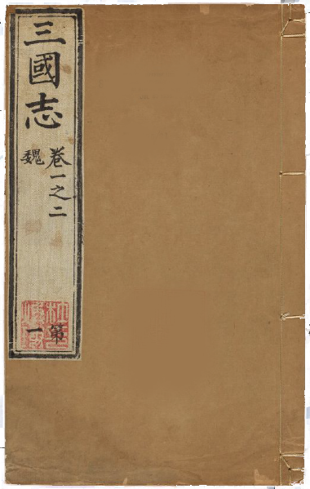
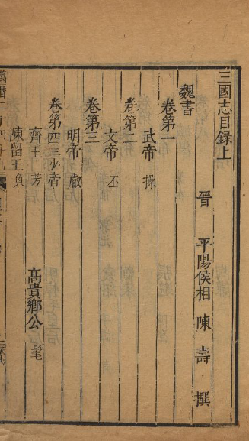
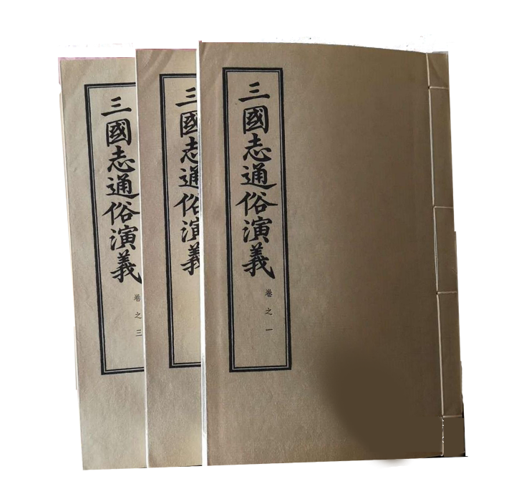
正史《三国志》与小说《三国演义》的编成年表
 | 公元 | 重大事件
 | 184 | 黄巾之乱
 | 208 | 赤壁之战
 | 221 | 曹操逝世，曹丕篡汉称帝，国号魏
 | 221 | 刘备称帝，国号蜀
 | 223 | 刘备逝世，刘禅即位
 | 229 | 孙权称帝，国号吴
 | 234 | 诸葛亮逝世
 | 265 | 司马炎篡魏称帝，建立西晋 | 三世纪末，陈寿完成《三国志》
 | 316 | 西晋灭亡
隋 | 589 | 杨坚统一中国
 | 618 | 李渊建立唐朝
 | 907 | 唐亡
 | 960 | 赵匡胤建立宋朝
 | 979 | 宋朝统一中国
元 | 1271 | 元王朝诞生
明 | 1368 | 朱元璋建立明朝 | 十四世纪末，罗贯中完成《三国志通俗演义》，简称《三国演义》
我们对三国故事的了解，通常来自两本着作：
陈寿的《三国志》-- 历史
罗贯中的《三国演义》--小说
正史
小说

Slide 4
1. 古人文字的可信性
我们是依靠古人留下来的文字去了解历史，
问题是古人留下来的文字是否可信？
当不同古人所记载的事实相差甚远的时候，我们又应该如何取舍？
要解答这些问题，我们可以从两方面入手：
作者是否对所记述的事件有充分的了解？
作者的著述有什么目的？
以下是《三国志》和《三国演义》的比较：
 | 三国时代：220-280年 | 著述目的
《三国志》作者陈寿 | 生卒： 233-297年 | 考证和保存历史
《三国演义》作者罗贯中 | 生卒： 1320-1400年 | 小说，消闲娱乐
问题：
根据上表，你认为《三国志》抑或《三国演义》比较可信？为什么？
参考答案：
《三国志》比较可信。陈寿是三国时代的人，对三国的了解较一千年后的罗贯中准确和深入；而他著述的目的是考证和保存历史，较以三国内容写作小说用作消闲娱乐的《三国演义》严谨。
课堂思考：三国期间最为人津津乐道的人物是诸葛亮。你认为《三国志》抑或《三国演义》对他的记述较为可信？

Slide 5
2. 邮票中的诸葛亮
这小全张邮票是诸葛亮半侧面立像，背景搭配了八个诸葛亮在《三国演义》中的典型故事和主要功绩，包括：1. 三顾茅庐、2. 草船借箭、3. 平定南中、4. 诸葛连弩（音脑）、5. 木牛流马、6. 屯田垦殖、7. 泪斩马谡（音叔）、8. 白帝城托孤。下表是有关情节的简单说明。
号 | 场景 | 详细
1 | 三顾茅庐 | 207年，刘备三次到隆中拜访诸葛亮。前两次都没见到，第三次终于相见。
2 | 草船借箭 | 214年，孙刘联军弓箭不足，诸葛亮利用草船诱敌，大雾之中，曹军万箭齐发。
3 | 白帝城托孤 | 223年，刘备病危，临终前嘱咐诸葛亮辅助儿子刘禅。
4 | 平定南中 | 225-226年间，诸葛亮亲率蜀国大军南下，平定云南、贵州和四川的南部。
5 | 诸葛连弩 | 诸葛亮发明的一种连弩，一次能射十箭，火力惊人。
6 | 木牛流马 | 诸葛亮发明的运输工具，分为木牛和流马，负载能力惊人，北伐时候运载粮食。
7 | 屯田垦殖 | 诸葛亮命前线军队在驻扎地点耕田，解决粮食问题。
8 | 泪斩马谡 | 228年诸葛亮北伐，武将马谡被魏军攻占军事重地街亭，诸葛亮挥泪斩之。

Slide 6
考考你：如果以陈寿《三国志》为根据，你认为以《三国演义》为蓝本而设计的诸葛亮邮票，哪一个场景最有可能是虚构的？请你把它圈出来。
草船借箭
（《三国志》没记录）

Slide 7
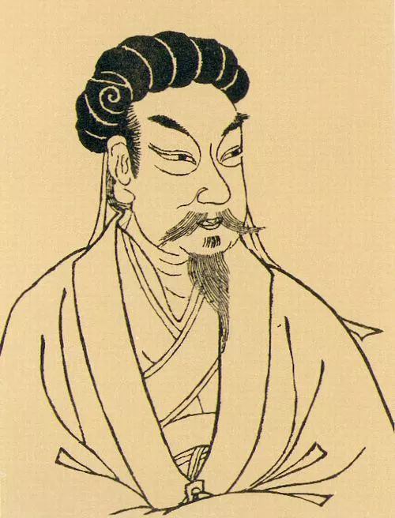
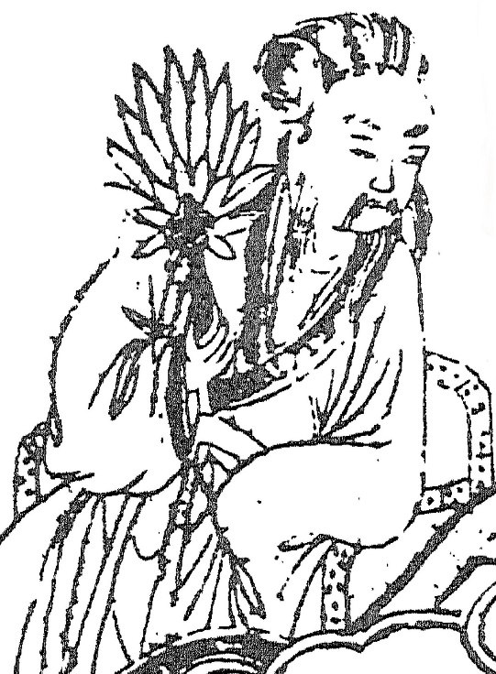
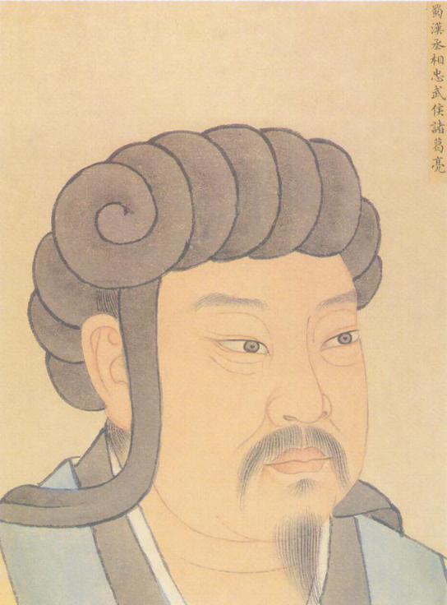
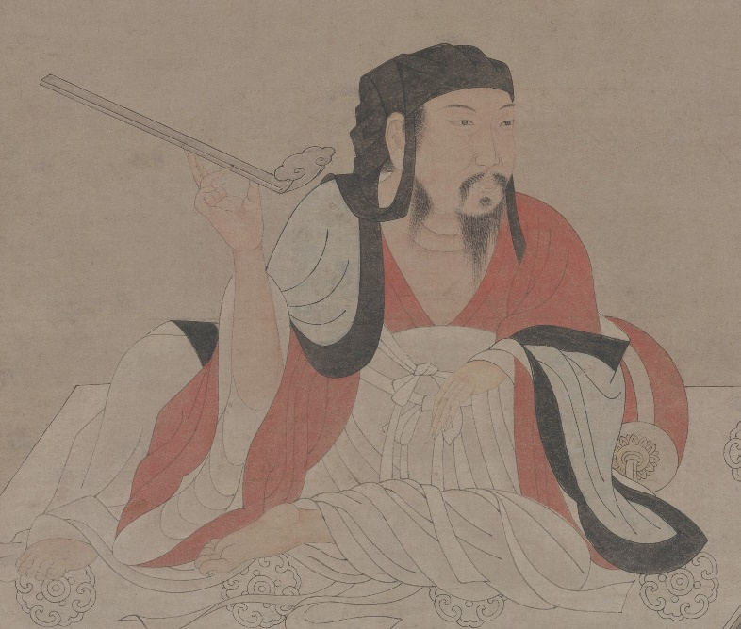
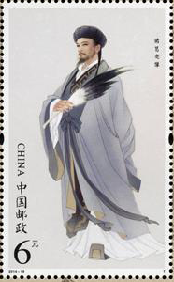
3. 诸葛亮的形象
诸葛亮没有留下画像，因此，历史上的诸葛亮究竟是什么样？现在已经无从稽考。不过，后世的人凭想象，为诸葛亮绘画了图像。
来自明万历年间王圻（音奇）王思义所作的百科全书《三才会图》
明万历年间的《三国演义》配图
明崇祯年间宫廷画师所作
元朝画家赵孟俯的诸葛亮像
想一想：
这张诸葛亮邮票，采用了上述哪个图像为蓝本？

Slide 8
3. 诸葛亮的形象
诸葛亮没有留下画像，因此，历史上的诸葛亮究竟是什么样？现在已经无从稽考。不过，后世的人凭想象，为诸葛亮绘画了图像。
来自明万历年间王圻（音奇）王思义所作的百科全书《三才会图》
明万历年间的《三国演义》配图
明崇祯年间宫廷画师所作
元朝画家赵孟俯的诸葛亮像
想一想：
这张诸葛亮邮票，采用了上述那个图像为蓝本？
答案：邮票参考了图中诸葛亮拿着羽扇的形象

Slide 9
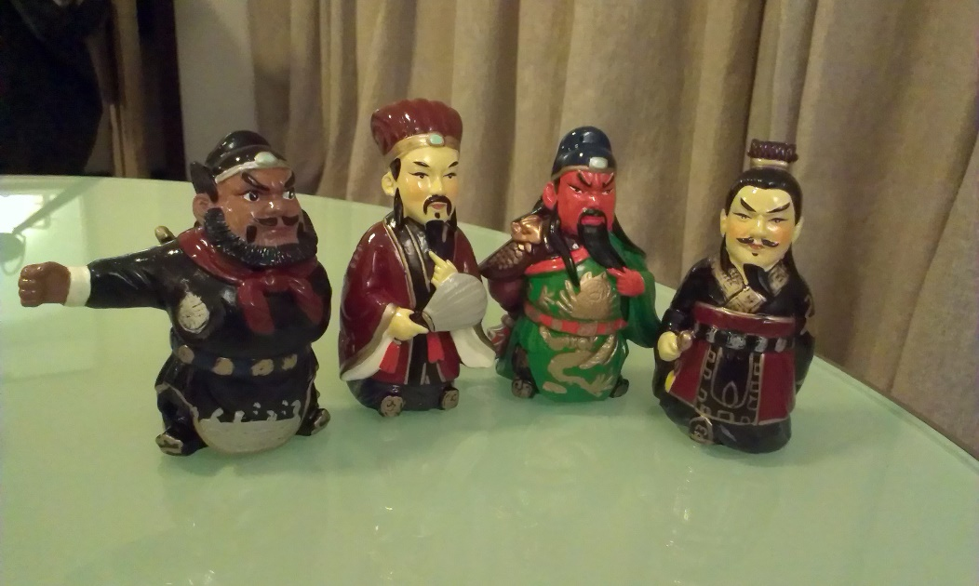
我是三国时代中的猛将，体格魁梧，重义气，爱晚上挑灯读书。
4. 三国演义中的刘备集团
罗贯中在《三国演义》中，对历史人物创作了鲜明的特征和性格。
我的战斗力不下于红脸那位，我也好酒，个性冲动无知。
我智慧最高，儒雅非凡，但娶了一个丑女作夫人。
我是他们几个的领袖，有权谋，体型特点是当双手垂下来，可以碰到膝盖，人们说这是帝王的命相。☺
关羽
诸葛亮
请根据资料，在空格内填上
其余几个蜀汉人物的名称。
张飞
刘备

Slide 10
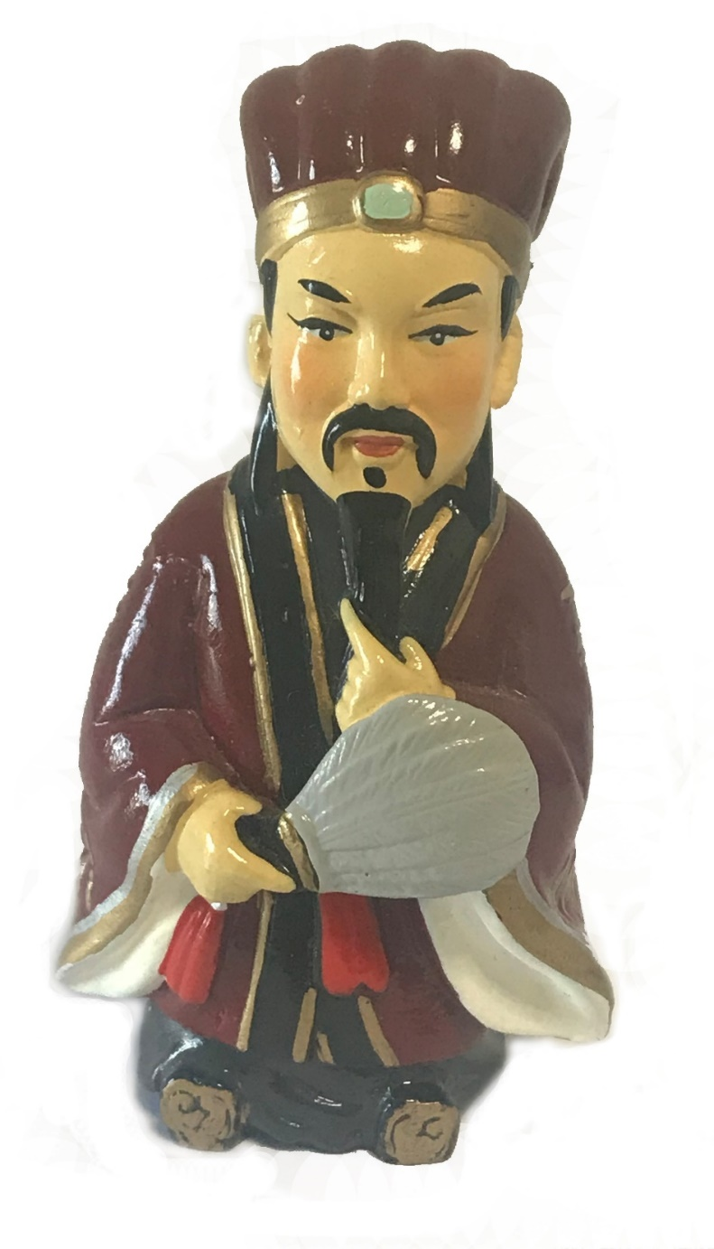
5. 诸葛亮的出身
这是我的履历，请多多指教
究竟真正的诸葛亮是一个怎样的人？
姓 | 诸葛
名 | 亮
字 | 孔明
号 | 卧龙
出生年 | 181年（东汉灵帝光和四年）
出生地 | 徐州琅琊（音狼爷）郡阳都县
政治集团所属 | 蜀汉
官位（最高） | 丞相
爵位（最高） | 武乡侯
逝世年 | 234年（蜀汉后主建兴十二年）

Slide 11
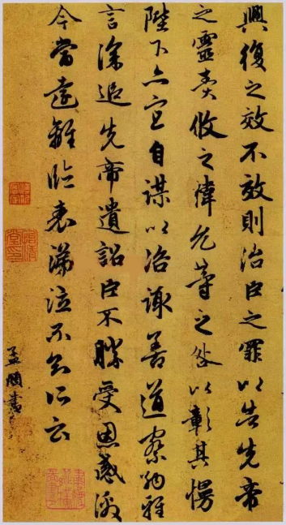
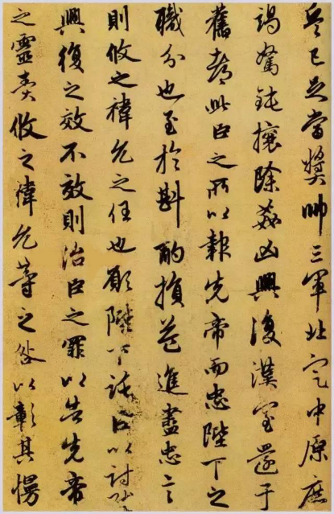
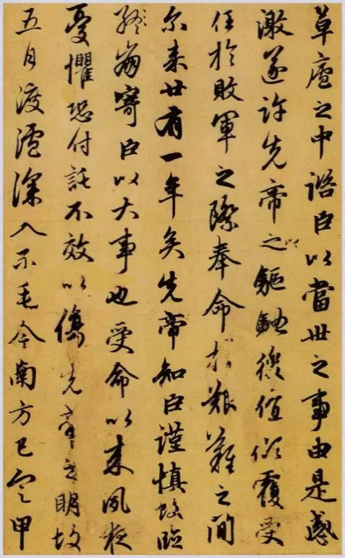
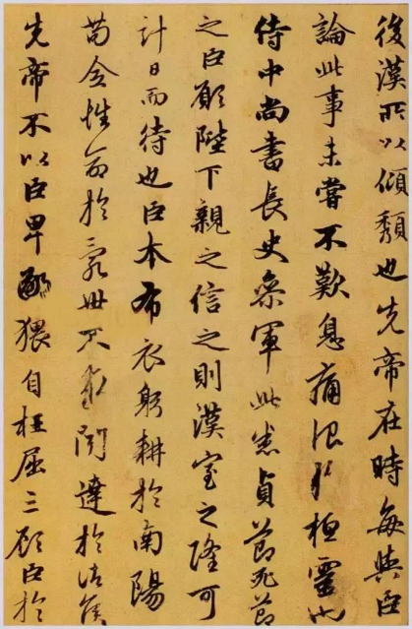
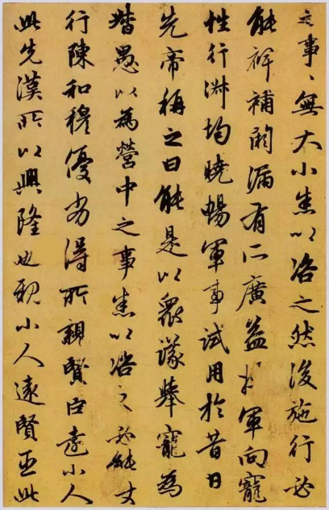
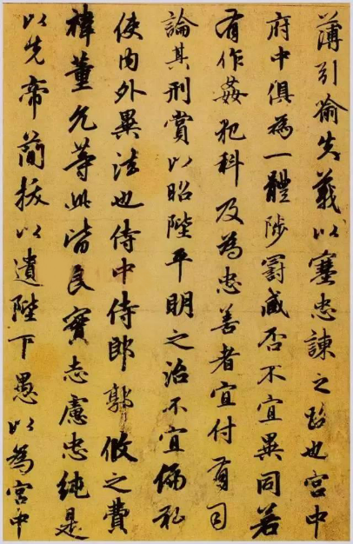
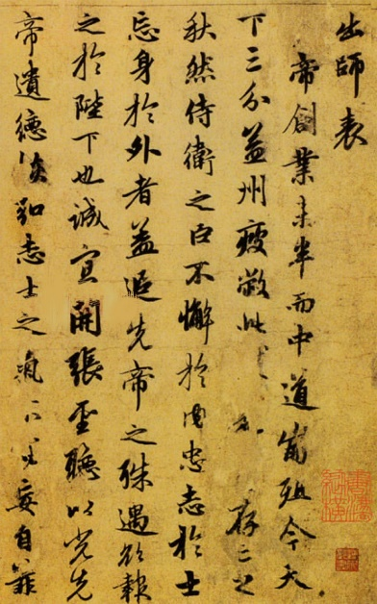
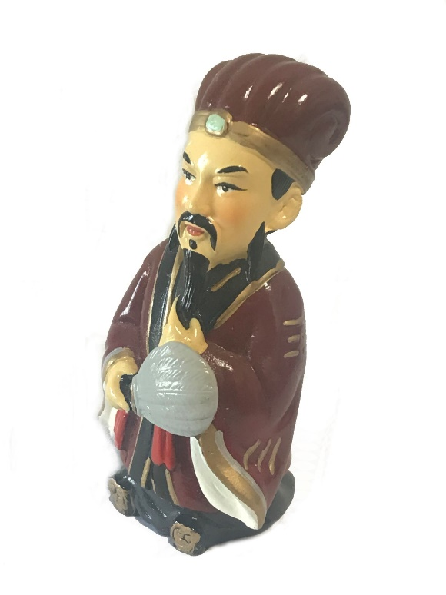
诸葛亮身世之谜，看《出师表》
227年，丞相诸葛亮北伐魏国，出发前向后主刘禅上《出师表》。陈寿《三国志》有记录这篇文章，下图是元朝赵孟俯（音苦）的书法。《出师表》关于诸葛亮身世的部分，是在中段的位置，请你圈出来。
（原文节录）
「臣本布衣，躬耕于南阳，苟（音九）存性命于乱世，不求闻（音问）达于诸侯。先帝不以臣卑鄙，猥（音委）自枉屈，三顾臣于草芦之中，咨臣以当世之事，由是感激，遂许先帝以驱驰。」
（语译）
「我只是个平民，在南阳亲自耕种田地，祗想在动乱的时代苟且保全性命，不求在割据各方的诸侯中做官扬名。先帝不因为臣卑微鄙陋，亲自屈尊相访，三次到草舍来看我，向我征询当今世上的大事，我因此感动而奋发，就答应了先帝为他奔走效力。」
根据这段文字，我为什么愿意辅助刘备？
☑
刘备有诚意
我早有用世之志
我可怜刘备没有人辅助
□
□
□
（许嘉璐编，《二十四史全译•三国志》，上海：汉语大词典出版社，2004年，页588。）

Slide 12

6. 「臣本布衣」─ 士族的宿命
所谓「 士族」，是指家族成员中每一代都当官（士）。诸葛家族，就是典型的士族。三国时代的士族成员，可选择的职业不多，他们都努力成为官员，这就是士族的宿命。下图列出了诸葛亮家族三代任官的情况。
诸葛丰
诸葛珪(音归)
诸葛玄
诸葛？
诸葛瑾(音紧)
诸葛亮
诸葛均
西汉元帝司隶校尉
司隶校（音教）尉官职高，属中央政府文官，职责是监察官员。
这代人中，以诸葛玄（125-197）较受瞩目。他是荆州刺史刘表的属吏。兄长诸葛珪去世后，诸葛玄把诸葛亮和诸葛均带到荆州照顾。
英年早逝
刘表属吏
「臣本布衣，躬耕于南阳。 」但不要误会我是穿粗麻布的农夫。我只是谦虚地表达当时还未有工作，正在等待机遇而已！
父亲去世后，诸葛瑾留在乡间照顾母亲，到母亲也去世后，便效力孙权。229年，孙权称帝，升任大将军。
174-241
父亲去世后，跟随诸葛玄到荆州，认识当地名士徐庶。197年诸葛玄去世，诸葛亮只好归隐(隆中)，等待机会。207年，诸葛亮26岁，经徐庶的推荐，刘备三顾草芦，诸葛亮出山。
181-234
事迹不详，似乎一直跟着二兄诸葛亮。当诸葛亮成为蜀汉的丞相，诸葛均也当上了长水校尉（一个军官职衔）。
189-？

Slide 13
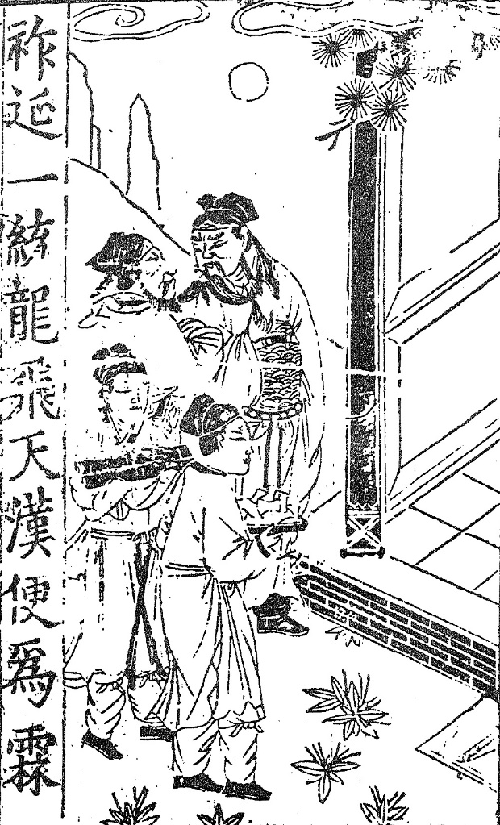
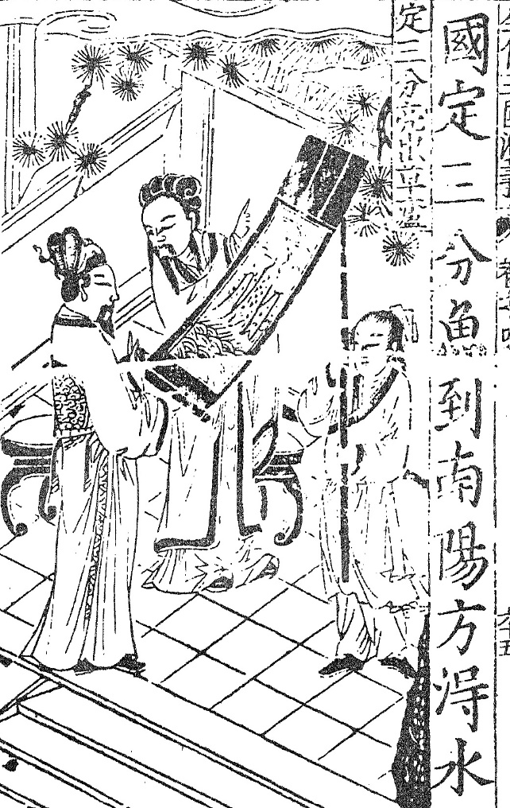
7. 「三顾臣于草芦之中」─ 招集名士的方式
罗贯中在《三国演义》中，将「三顾臣于草芦之中」这句尽情演绎，于是便有刘备自新野远道造访隆中诸葛亮，两次不遇后，到第三次才遇上的情节。两人交谈中，诸葛亮对天下形势作了非常精辟的分析，刘备大为叹服；而刘备三顾草芦，也使诸葛亮非常感动，于是便答应出山相助。
士族自视甚高，一般是不会自己主动找工作的。君主或领袖若有意思，必须表示具有礼贤下士的诚意，亲自登门邀请是上等礼遇，而三次登门，则便是超级礼遇了。
诸葛亮
刘备
咦！门外那两个武人应是关羽和张飞吧！
资料来源：罗贯中，《三国志通俗演义》（万历万卷楼本），上海：上海古籍出版社，1990年，页708-709。

Slide 14
就诸葛亮的例子，请你总结士族在三国时期的特点，并在你认为正确的描述加上✓：

士族出路多元化，出任官员外，也会从商、务农或教学

士族要做官须透过考试，成绩好的便会获得聘用

士族要等待赏识者登门拜访邀请


士族通常几代都会任官


所有士族在中国社会均有崇高的地位

士族的出路主要是出任官员


每个士族都拥有庞大的庄园及田产

士族一人做官，会提拔自己家族的成员


Slide 15
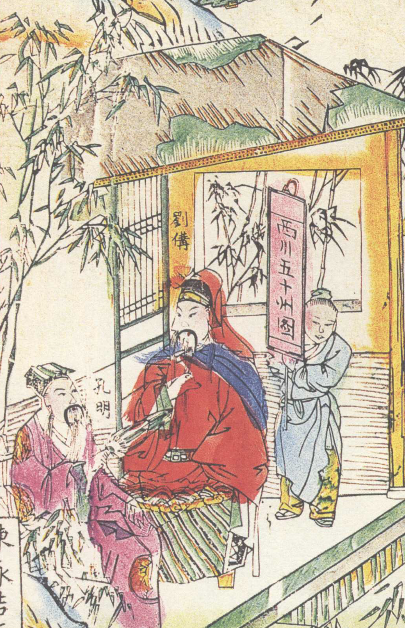
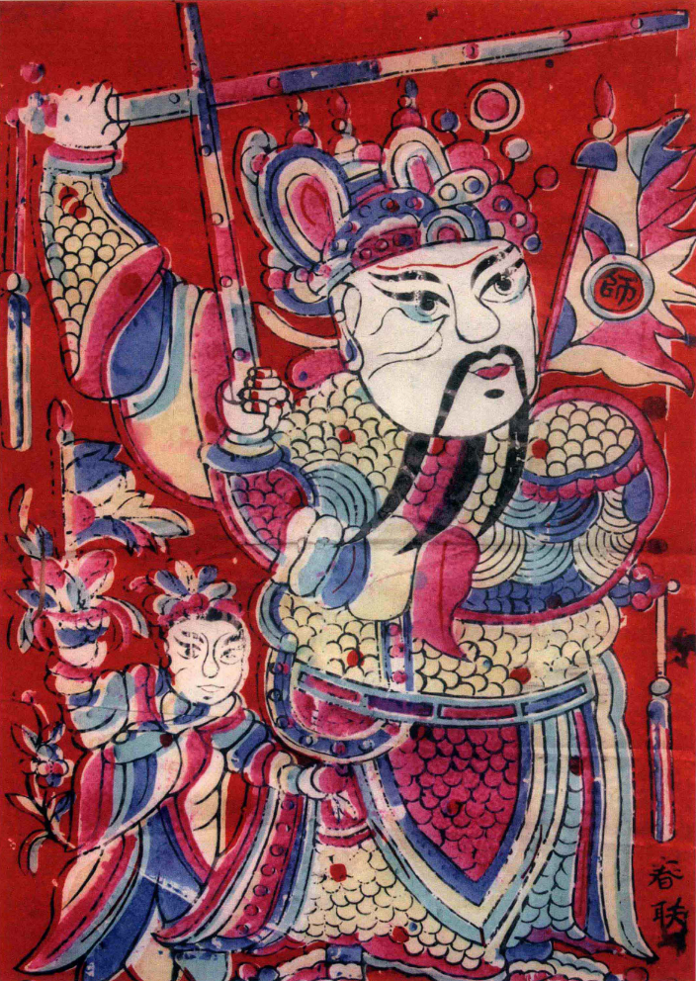
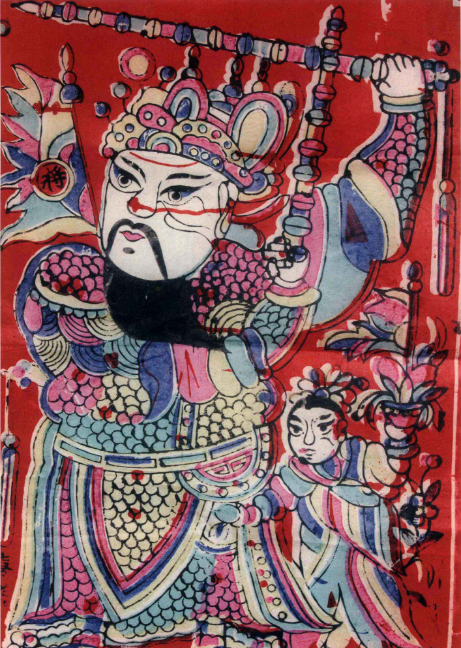
8. 近代的年画文化
年画，是清朝开始流行的民间工艺。所谓年画，顾名思义，是在农历新年贴的画。年画是木板制作和涂色，是民间工艺。它的特点既是装饰，又可挡煞，因此多以象征吉利的红色作为主色。三国演义英雄义薄云天，极富故事性，也是年画的题材之一。
门神是我们常见到的年画，注意大量使用了红色，另外两个门神是面与面相对，不要「贴错门神」啊！
《三顾茅庐》（清代），收入冯骐才编，《中国木板年画集成•杨家埠卷》，北京：中华书局，2005年，页190。
冯骐才编，《中国木板年画集成•梁平卷》，北京：中华书局，2010年，页48-49。

Slide 16
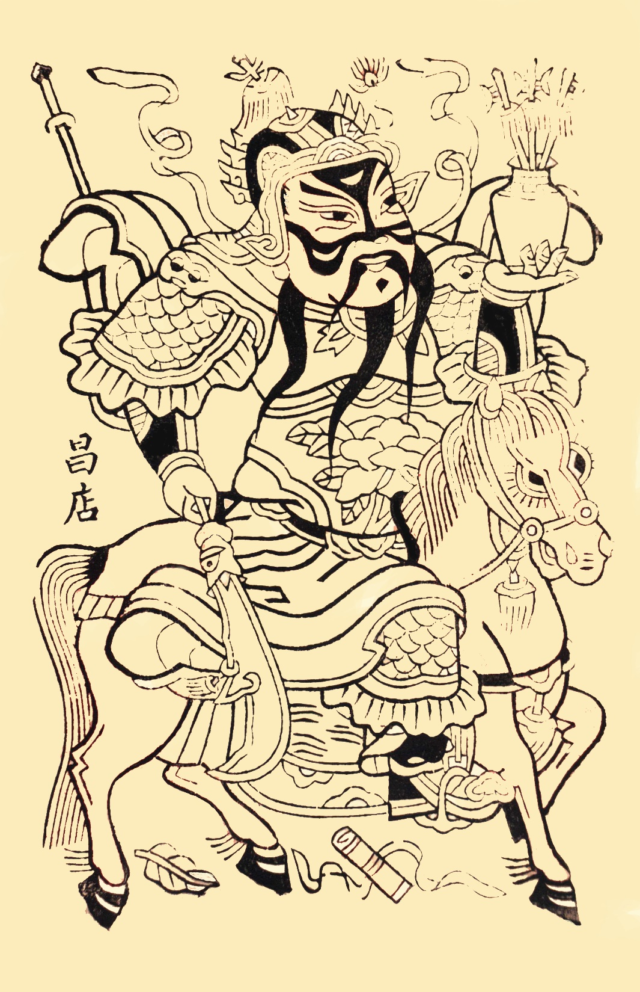
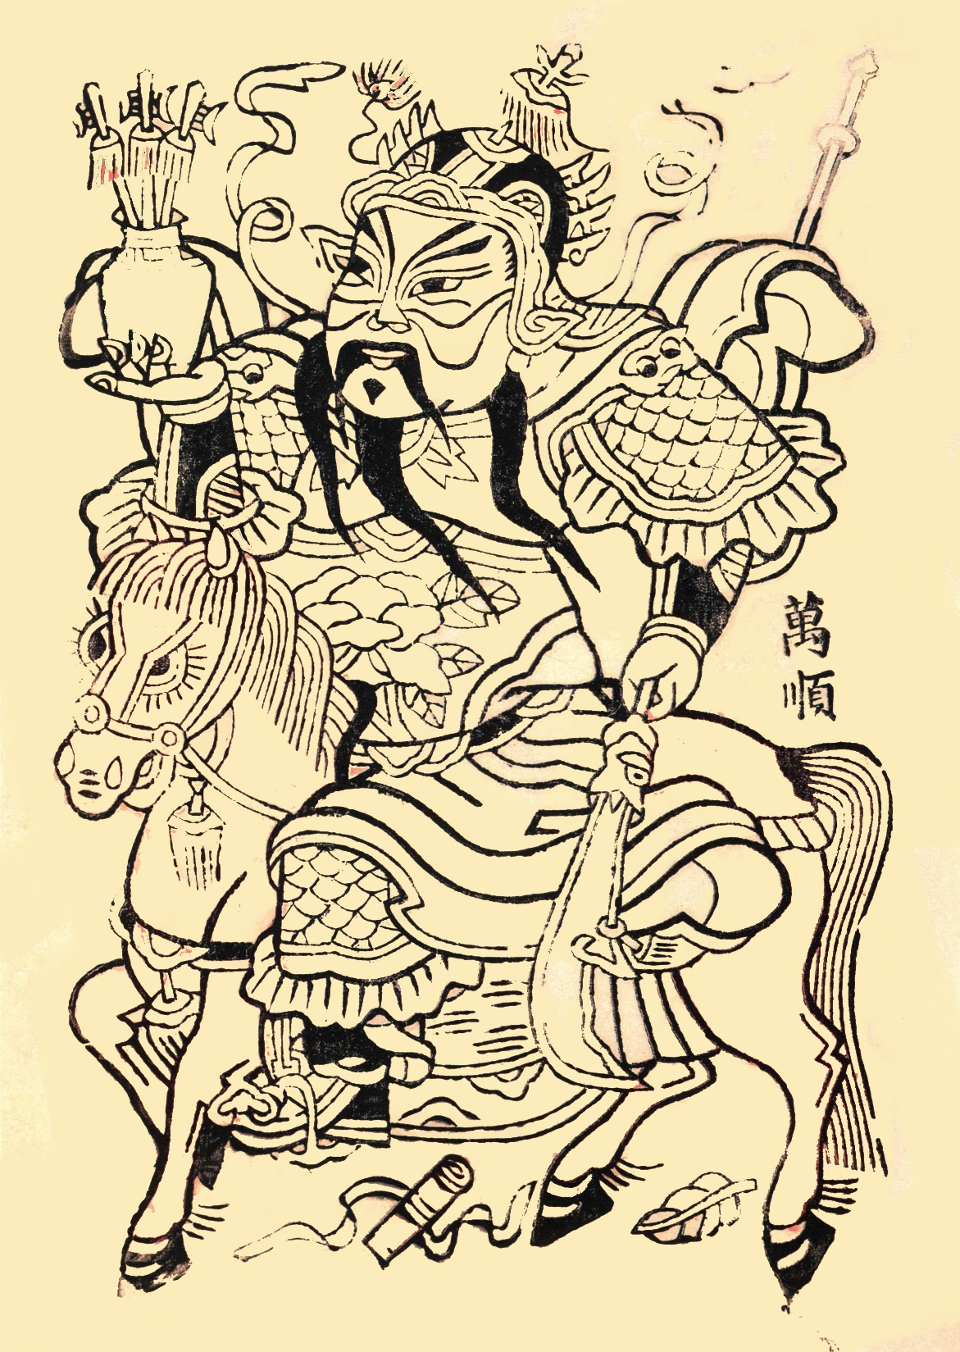
门神年画制作
（请填上颜色）
你可在互联网找寻其他有关诸葛亮的年画
冯骐才编，《中国木板年画集成•拾零卷》，北京：中华书局，2011年，页74-75。

